Slide 2


Slide 3
Azure Day 2015 - Первая Конференция Azure Сообщества в Украине
Антон Бойко / Microsoft Azure MVP
Основатель Украинского Azure Сообщества

Slide 4
Расписание
Публикация веб приложений на Azure Web Sites при помощи встроенного build сервера Kudu.
Синхронизация каталогов Azure Active Directory - deep dive.
Azure Stream Analytics для обработки большого объема событий.
Алгоритмы в Azure Machine Learning и где их лучше применять.
Использование Docker контейнеров для обеспечения работы распределенного приложения в Azure.
Мобильная криминалистика. Анализ резервных копий Windows Phone.
Масштабирование реляционной БД в Azure. Миф или реальность?
Деплоймент инфраструктуры и сервисов с использованием Azure Service Management Cmdlets.
Управление релизами в Azure окружении используя PowerShell и Desired State Configuration.
Тонкая настройка производительности дисков на виртуальных машинах в Azure.

Slide 5
Локации
Днепропетровск
Запорожье
Киев
Львов
Одесса
Харьков
Астана
Алматы
Спрашивайте на локациях что где лежит!

Slide 6

Партнеры

Slide 7

Самый активный участник AzureDay
#AzureDay на Facebook
#AzureDay на Twitter
Количество разных постов и твитов
Приятный подарок от сообщества

Slide 8
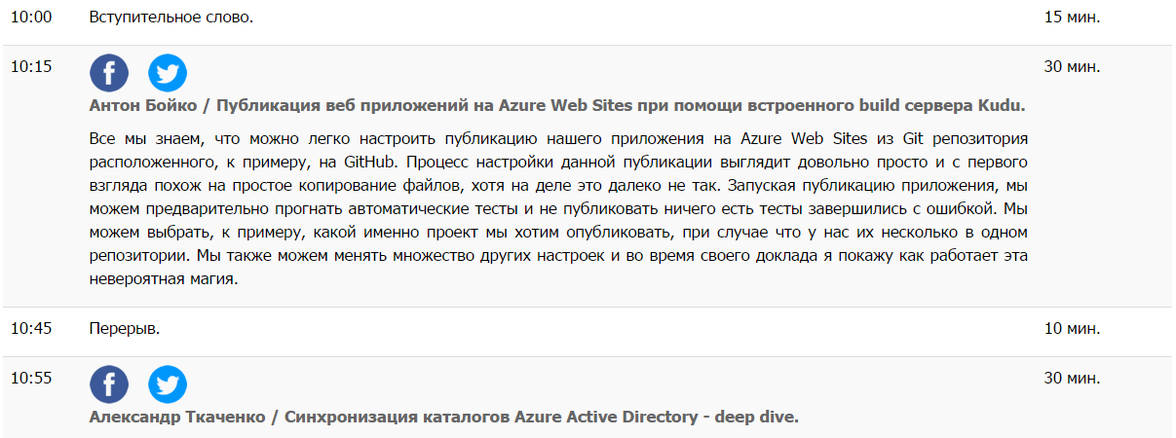
Вопросы

Slide 9
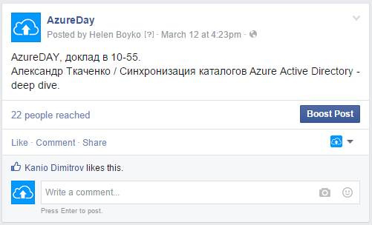
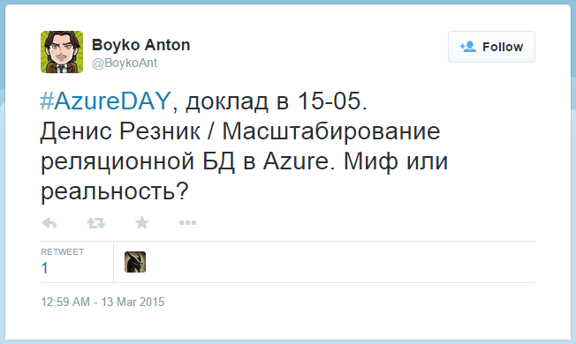
Вопросы

Slide 10
Let`s Rock!!!

